Slide 1

TRƯỜNG TRUNG HỌC CƠ SỞ TÔ VĨNH DIỆN
TỔ VĂN – SỬ - ĐỊA
GV: H’HIAM AYUN

Slide 2
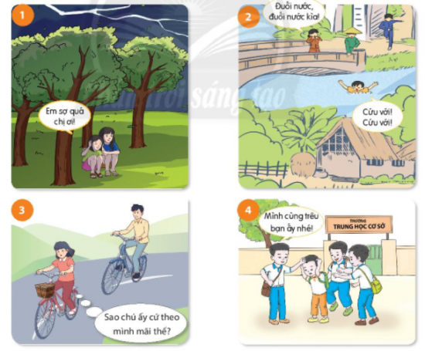
BÀI 7: ỨNG PHÓ VỚI TÌNH HUỐNG NGUY HIỂM

Slide 3




Bài 7:
ỨNG PHÓ VỚI TÌNH HUỐNG NGUY HIỂM
I.
Khởi động

Slide 4

TRÒ CHƠI: TIẾP SỨC
Luật chơi: Chia lớp thành 2 đội: Đội A và đội B. Trong vòng 2 phút đội nào ghi được nhiều tình huống hơn đội đó sẽ thắng.
?Em hãy chia sẻ về những tình huống nguy hiểm mà em đã từng gặp hoặc đã chứng kiến xảy ra trong cuộc sống?

Slide 5
Bài 7:
ỨNG PHÓ VỚI TÌNH HUỐNG NGUY HIỂM
II.
Khám phá

Slide 6


1. Nêu được các tình huống nguy hiểm và hậu quả của những tình huống nguy hiểm đối với trẻ em.

Slide 7
ĐỌC TÌNH HUỐNG
1. Khi đang chơi trước cửa nhà, Lan thấy một người phụ nữ lạ mặt giới thiệu là người quen, muốn gặp mẹ Lan để gửi đồ và trao đổi công việc. Lan mở cửa và lễ phép mời người phụ nữ lạ mặt vào nhà. Sau đó, Lan cảm thấy buồn ngủ và ngủ thiếp đi. Đến khi tỉnh dậy, Lan thấy mẹ ngồi bên cạnh, trong nhà có nhiều người, có cả công an. Lan lơ mơ hiểu ra là nhà mình vừa bị mất trộm.
2. Mưa dông, mưa đá, lốc xoáy, sét thường gây thiệt hại lớn về tài sản, hoa màu và con người. Nhiều ngôi nhà bị tốc mái, sập, hư hỏng nặng, khiến nhiều gia đình rơi vào cảnh “màn trời chiếu đất”, cuộc sống bị đảo lộn. Nhiều người bị thương, thậm chí có người còn bị thiệt mạng do những hiện tượng thiên tai khốc liệt này.
3. Đang ngồi học bài, Hải nghe tiếng còi xe cứu hoả rú vang cả khu phố. Nhìn qua cửa sổ, thấy ngọn lửa bùng cháy dữ dội từ ngôi nhà bên cạnh, em cầm vội chiếc khăn ướt che mũi, men theo cầu thang chạy xuống tầng một để thoát ra ngoài.

Slide 8
PHIẾU BÀI TẬP
(THẢO LUẬN NHÓM)
1. Các thông tin, tình huống trên đề cập đến những tình huống nguy hiểm nào? Hậu quả?
2. Hãy kể thêm những tình huống nguy hiểm mà em biết
3. Theo em, thế nào là tình huống nguy hiểm
.............................................................................................................................................................................................................................................................
........................................................................................................................................................................................................................................
...................................................................................................................................................................................................

Slide 9
PHIẾU BÀI TẬP
(THẢO LUẬN NHÓM)
1. Các thông tin, tình huống trên đề cập đến những tình huống nguy hiểm nào? Hậu quả?
2. Hãy kể thêm những tình huống nguy hiểm mà em biết
3. Theo em, thế nào là tình huống nguy hiểm
Những tình huống nguy hiểm: Hoả hoạn, lốc xoáy, mất trộm, bắt cóc; gây ra hậu quả nguy hiểm đến tính mạng
Lũ quét, lũ ống, sạt lỡ đất, té ngã trong sân trường, phóng nhanh, vượt ẩu …
Tình huống nguy hiểm là những sự việc bất ngờ xảy ra, có nguy cơ đe doạ nghiêm trọng đến sức khoẻ, tính mạng, gây thiệt hại về tài sản, môi trường …..

Slide 10


Tình huống nguy hiểm là những sự việc bất ngờ xảy ra, có nguy cơ đe doạ nghiêm trọng đến sức khoẻ, tính mạng, gây thiệt hại về tài sản, môi trường cho bản thân, gia đình và cộng đồng xã hội.

Slide 11
2. Cách ứng phó trước những tình huống nguy hiểm

Slide 12
ĐỌC TÌNH HUỐNG, QUAN SÁT TRANH ẢNH
* Tình huống 1: Chiều nay, Hoa đi học về muộn hơn mọi ngày. Khi đến đoạn đường vắng, em bị một kẻ lạ mặt bất ngờ kéo tay định lôi lên xe máy.
* Tình huống 2: Trong trường hợp gặp hoả hoạn, em sẽ làm gì?
* Tình huống 3: Hè này, Hân được tham gia lớp học bơi. Thầy giáo đặc biệt lưu ý cách ứng phó và cứu người khi bị đuối nước đó là:
- Bình tĩnh, hít thật nhiều hơi vào phổi, cố gắng nín thở càng lâu càng tốt, thả lỏng người để nước đẩy sát lên mặt nước.
- Dùng tay hoặc chân làm mái chèo, quạt nước đẩy đầu nhô khỏi mặt nước hoặc cũng có thể quạt nước xiên, đẩy người trôi đi dễ dàng bởi vì trong nước người trở nên nhẹ hơn so với trên cạn.
Khi chuyển động lên xuống, há miệng to hít vào nhanh và sâu khi ở trên mặt nước, ngậm miệng, thở ra từ từ bằng mũi hoặc bằng miệng khi ở dưới mặt nước…….

Slide 13
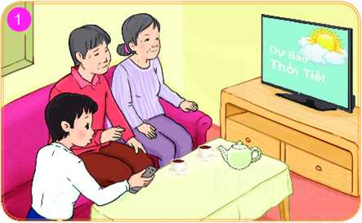
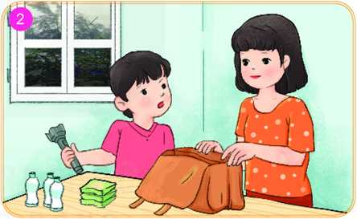
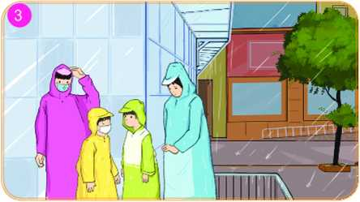
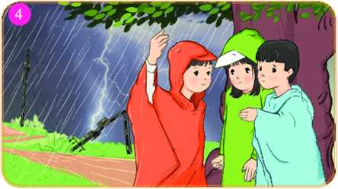
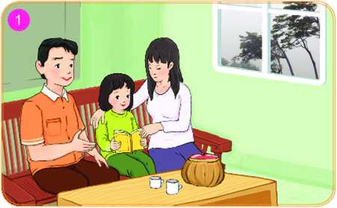
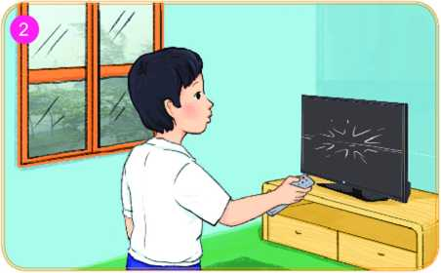
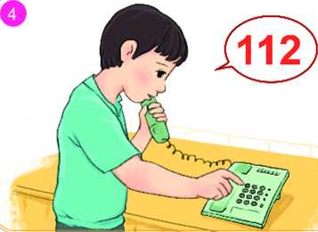
TRÒ CHƠI: AI NHANH HƠN
Luật chơi: GV chia lớp thành 2 đội.(đội A với đội B). Khi GV đưa hình ảnh , đội nào có câu trả lời nhanh , đúng, đội đó sẽ thắng.(thời gian khoảng 3 phút)

Slide 14
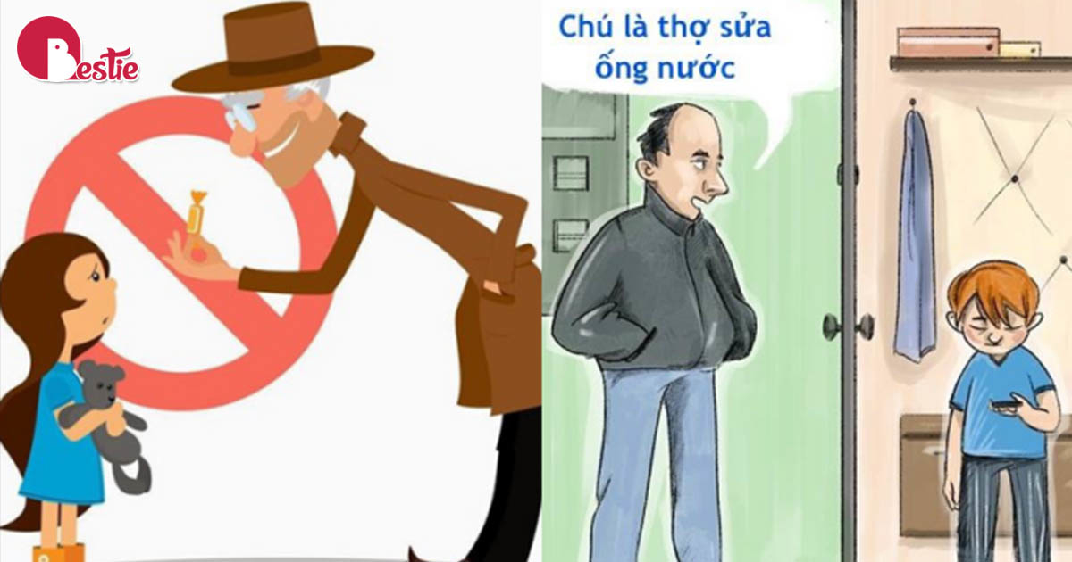
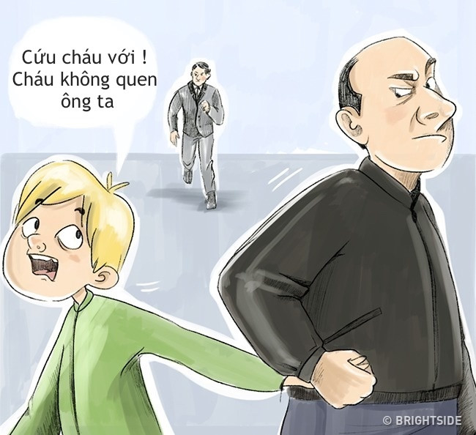

Slide 15
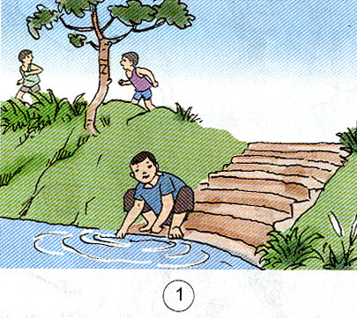
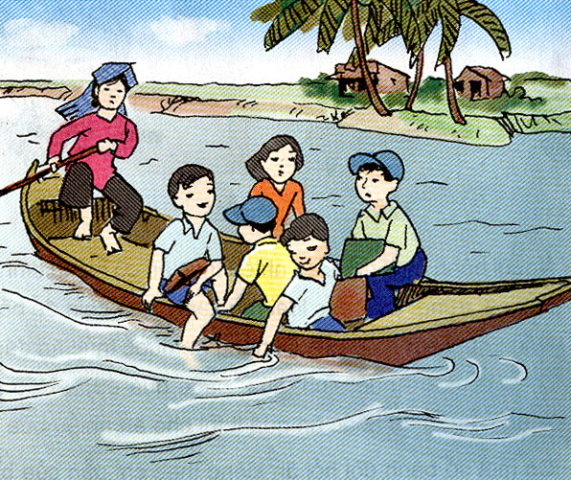
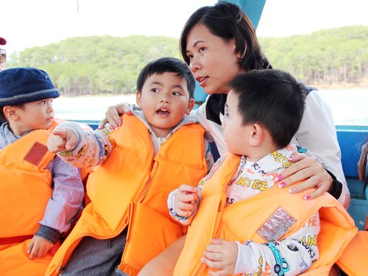
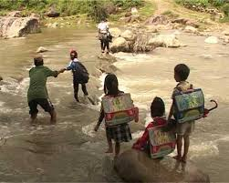

Slide 16





Slide 17
2. CÁCH ỨNG PHÓ TRƯỚC NHỮNG TÌNH HUỐNG NGUY HIỂM
Chủ động tìm hiểu, học tập các kĩ năng ứng phó trong mỗi tình huống nguy hiểm sẽ giúp chúng ta bình tĩnh, tự tin, thoát khỏi nguy hiểm trong cuộc sống.
Luôn ghi nhớ các số điện thoại của người thân, các số điện thoại khẩn cấp:
+ 111: Tổng đài quốc gia bảo vệ trẻ em
+ 112: Yêu cầu trợ giúp, tìm kiếm cứu nạn trên phạm vi toàn quốc
+113 Gọi công an hoặc cảnh sát khi có việc liên quan tới an ninh, trật tự
+114: Gọi cơ quan phòng cháy, chữa cháy, cứu hộ, cứu nạn
+ 115: Gọi cấp cứu y tế.

Slide 18
Bài 7:
ỨNG PHÓ VỚI TÌNH HUỐNG NGUY HIỂM
III.
Luyện tập

Slide 19


XỬ LÍ TÌNH HUỐNG
Tình huống 1: Hãy nhận xét sự nguy hiểm có thể xảy ra và cách xử lí của mỗi nhân vật trong các tình huống dưới đây: 1. Thấy chuông báo cháy của chung cư vang lên, Hằng chạy ngay ra thang máy để thoát hiểm. 2. Trời nắng nóng, sau khi chơi đá bóng, các bạn rủ nhau xuống sông tắm nhưng Nam từ chối và khuyên các bạn không nên tắm sông. 3. Hoà vẫn lội qua suối để về nhà dù trời đang mưa to và có thể xảy ra lũ quét.

Slide 20


?Hãy nhận xét sự nguy hiểm có thể xảy ra và cách xử lí của mỗi nhân vật trong các tình huống
LUẬT CHƠI:
- Số người tham gia: cả lớp
Cách thức: Chia lớp làm hai đội theo dãy bàn. Mỗi dãy chia làm 3 nhóm nhỏ. Lần lượt thảo luận và viết các ý kiến vào giấy đã chuẩn bị sẵn.
Thời gian: 3 phút thảo luận, 3 phút viết.
Hoạt động
nhóm, kĩ thuật khăn trải bàn

Slide 21
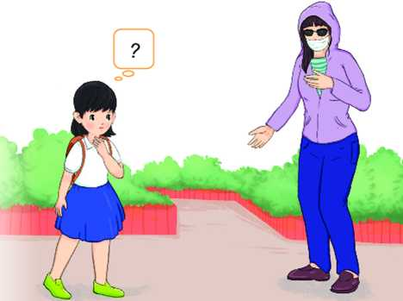
TRÒ CHƠI: ĐÓNG VAI TÌNH HUỐNG
Tình huống 2. Đang trên đường đi học về, Hồng gặp một người lạ, tự xưng là bạn của mẹ và đề nghị đưa Hồng về nhà.? Nếu là Hồng, em sẽ làm gì?
Luật chơi: chia lớp thành 4 đội, mỗi đội là 1 tổ. Sau khi đại diện lớp đọc tình huống. Từng đội bắt tay vào phân công vai diễn, lời thoại …. Trong thời gian 5 phút. Từng đội sẽ lên trình bày phần chuẩn bị của nhóm mình. Các nhóm còn lại theo dõi và nhận xét …

Slide 22
Bài 7:
ỨNG PHÓ VỚI TÌNH HUỐNG NGUY HIỂM
IV.
Vận dụng

Slide 23

HOẠT ĐỘNG DỰ ÁN
Em hãy tìm hiểu về những tình huống nguy hiểm thường xảy ra ở địa phương em và nêu cách ứng phó với tình huống đó theo bảng mẫu sau:
Tình huống nguy hiểm | Cách ứng phó
1……………………………………………………………. 2…………………………………………………………….. 3…………………………………………………………….. ……………… | ………………………………………………………………………………………………………………………………. …………………………………………………………………

Slide 24
Bài 7:
ỨNG PHÓ VỚI TÌNH HUỐNG NGUY HIỂM
Xin chào và hẹn gặp lại!

